Slide 1
l.
👤 Stagiaire
Layan
HAROUN Djihane
📋 N° candidat
2544731400
BILAN DE STAGE
Dev Web
📅 Période
Mai – Juin 2025
BTS SIO – Option SLAM
📍 Lieu
Paris, France
⏱ Durée
5 semaines
layan.eu • Paris • 2025

Slide 2
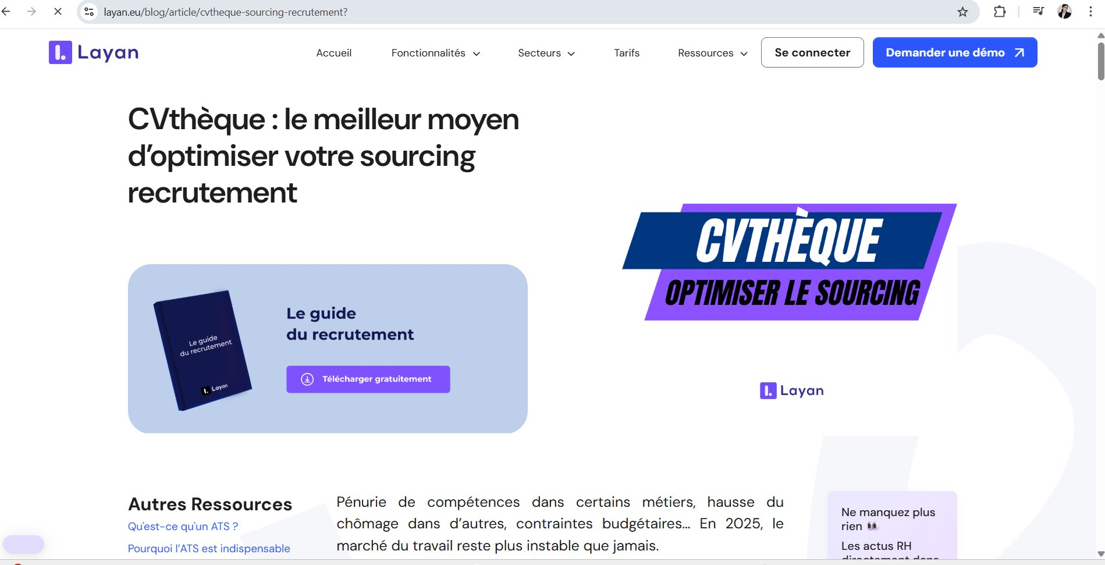
🏢 L'ENTREPRISE – LAYAN
🎯 Secteur
Solutions SaaS de recrutement
🤖 Produit
Plateforme IA pour gérer les candidatures
👥 Méthode
Agile – réunions d'équipe hebdomadaires
🌍 Présence
France – startup tech en croissance
Layan aide les entreprises à recruter plus vite grâce à l'intelligence artificielle.
2 / 8

Slide 3
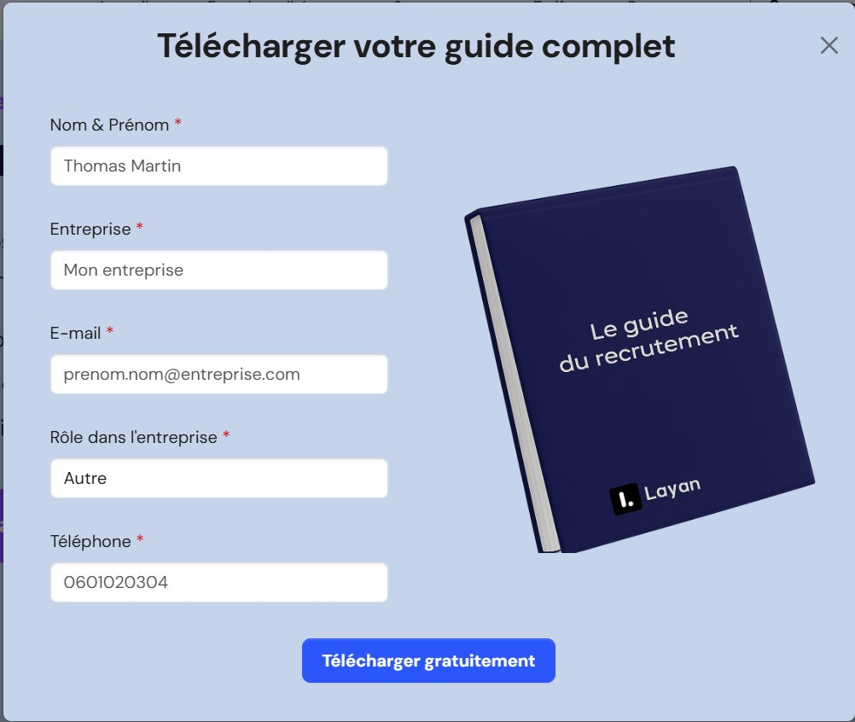

📥 MISSION 1 – Page de téléchargement de guide
🛠 Technologies
▸ PHP
▸ Symfony
▸ Twig
▸ Bootstrap
▸ Envoi e-mails + PDF
✅ Compétences validées
✓ B3 – Présence en ligne
✓ B5 – Mise à disposition service
3 / 8
✓ B4 – Mode projet

Slide 4
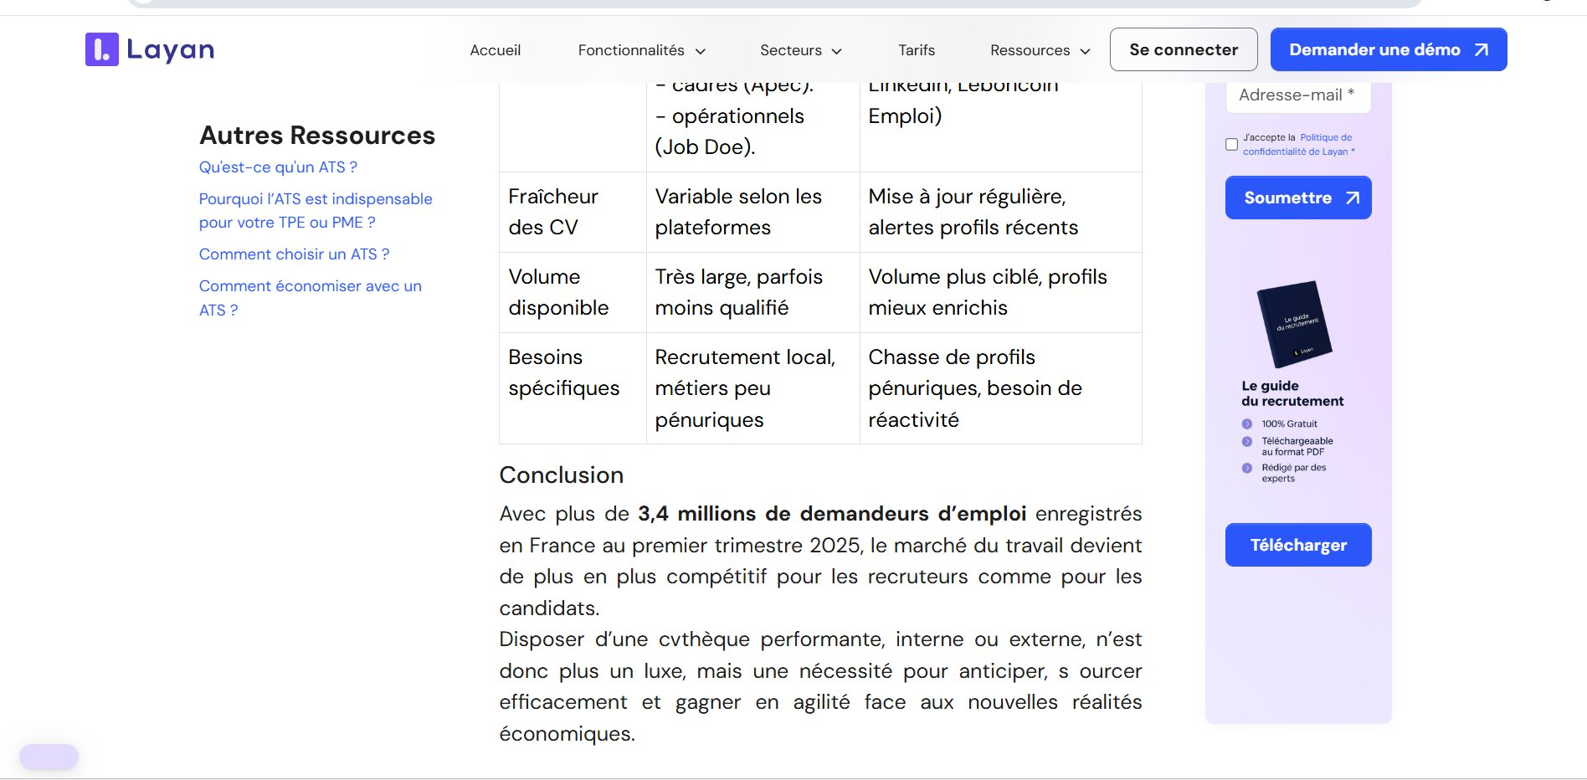
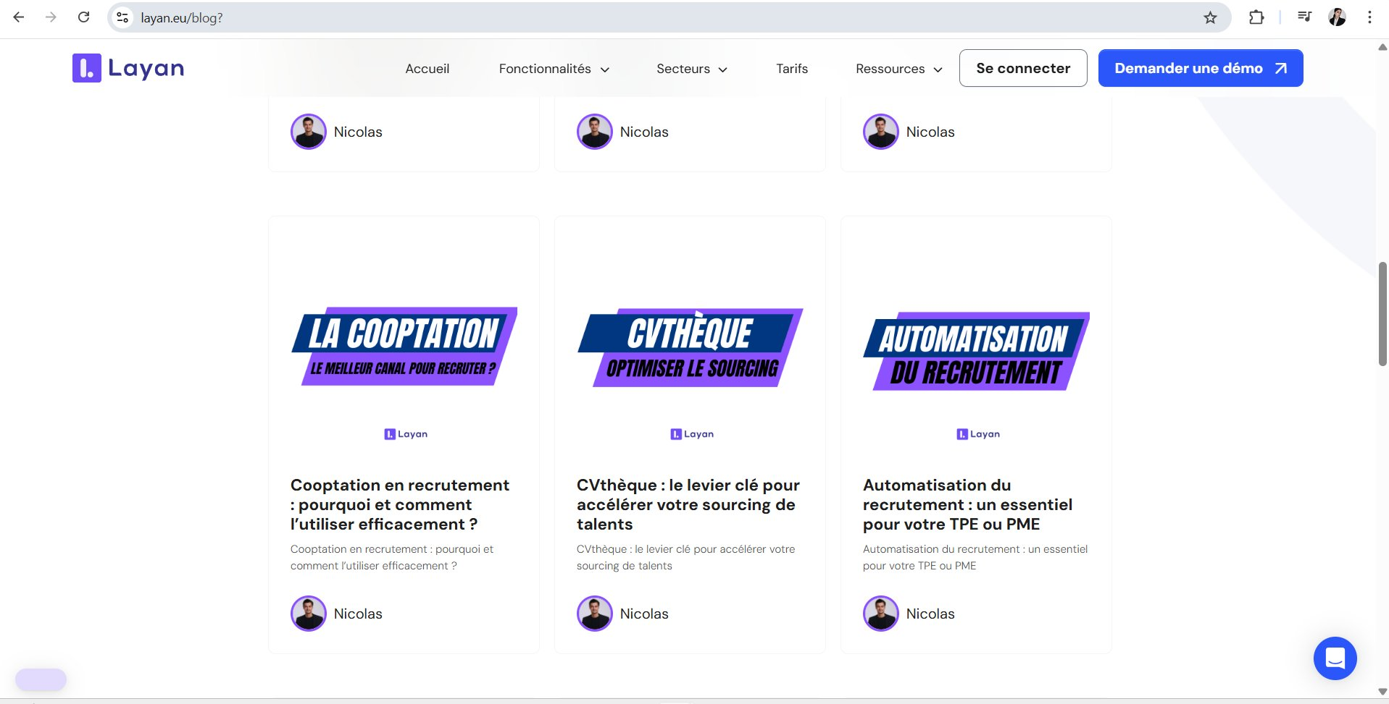
📝 MISSION 2 – Blog d'articles avec YAML & SEO
Missions réalisées
▸ Gestion du contenu via YAML
▸ SEO : titres, méta, structure URL
▸ Templates Twig personnalisés
▸ Interfaces CSS Flexbox + Bootstrap
▸ Carousel dynamique (Bootstrap + PHP)
✅ Compétences validées
✓ B3 – Présence en ligne
4 / 8
✓ B6 – Développement professionnel

Slide 5
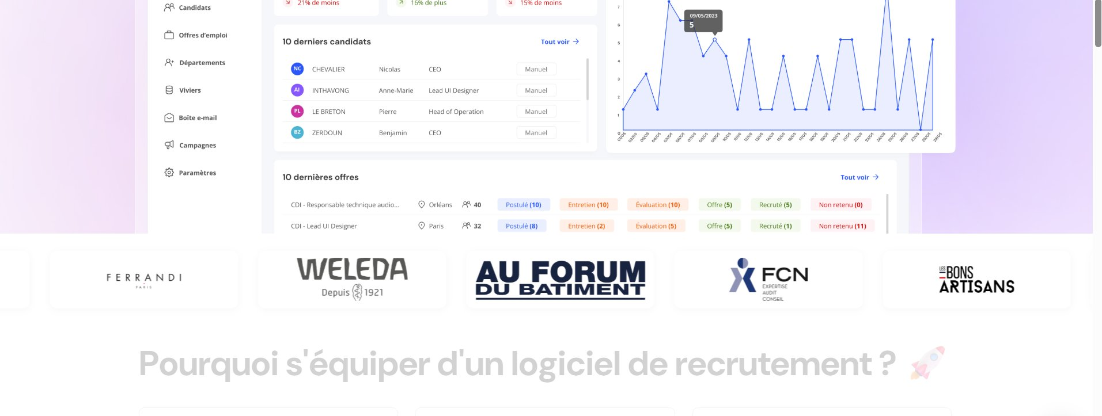
MISSION 3 – Carousel de logos & Design Responsive
Carousel de logos clients – layan.eu
🎠 Carousel dynamique de logos
📱 Design Responsive
Intégration Bootstrap + PHP · défilement automatique · logos clients réels
Adaptation mobile/tablette · CSS Flexbox · Breakpoints Bootstrap
5 / 8

Slide 6
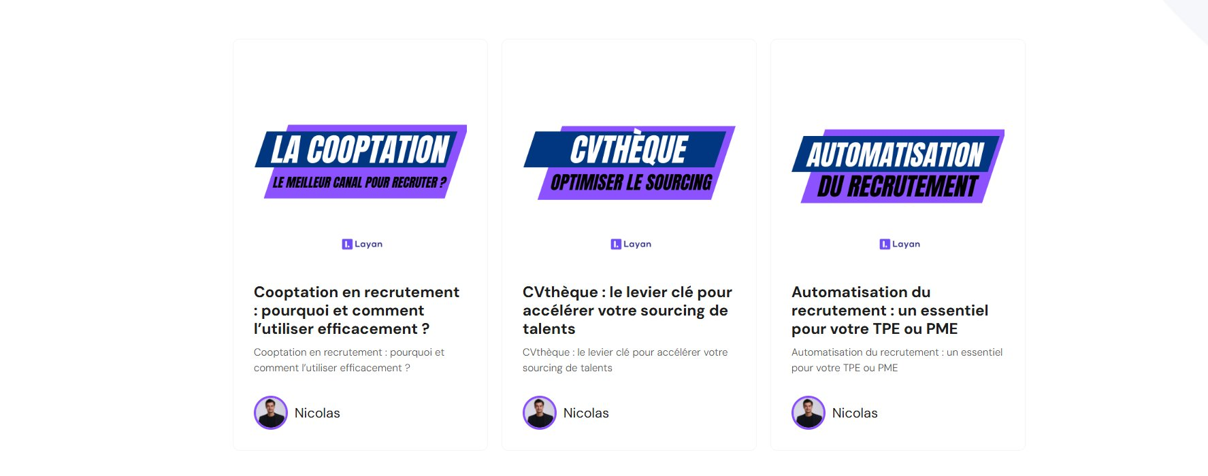

APERÇU DES RÉALISATIONS – Interface Layan
Page Blog – layan.eu/blog
6 / 8
Navigation & sidebar article
Article individuel – vue complète

Slide 7
📋 COMPÉTENCES BTS SIO VALIDÉES
B1
Gérer le patrimoine informatique
✅ VALIDÉE
Config Symfony, YAML, environnements dev/prod, gestion des droits
B2
Répondre aux demandes
✅ VALIDÉE
Correction de bugs, formulaire e-mails, retours équipe traités
B3
Développer la présence en ligne
✅ VALIDÉE
Blog SEO, page guide, carousel logos, design responsive mobile/tablette
B4
Travailler en mode projet
✅ VALIDÉE
Méthode Agile, réunions hebdomadaires, suivi des sprints
B5
Mettre à disposition un service
✅ VALIDÉE
Déploiement pages, tests intégration, envoi auto e-mails + PDF
B6
Développement professionnel
✅ VALIDÉE
Montée en compétences : Symfony, Twig, Bootstrap, Responsive design
7 / 8

Slide 8
🎓 BILAN & CONCLUSION
💻
🤝
🚀
Compétences
techniques
Compétences
métier
Apports
personnels
Symfony & PHP
Méthode Agile
Autonomie
Twig templating
Gestion YAML
Travail en équipe
Responsive design
Envoi auto e-mails
Montée en compétence
Carousel Bootstrap
Tests & déploiement
Portfolio enrichi
Ce stage chez Layan m'a permis de mettre en pratique les 6 blocs de compétences BTS SIO SLAM dans un contexte professionnel réel : développement Symfony/Twig, SEO, méthode Agile et déploiement. Toutes les compétences du référentiel ont été mobilisées et validées.
8 / 8

